Slide 1
Sigmund Freud a nevědomí

Slide 2
Témata
Struktura osobnosti
Vývoj osobnosti
Parapraxe a sny
Obranné mechanismy
Zhodnocení teorie

Slide 3
Klíčové myšlenky psychoanalýzy
Psychický determinismus – nic není náhoda, všechno má svoji specifickou příčinu – kde?
Vnitřní struktura - oddělené části, každá má svoji funkci
Vnitřní konflikt
Mentální energie – libido, metafora principu zachování energie

Slide 4
Model osobnosti Strukturální

Slide 5
Model osobnosti Strukturální x topografický

Slide 6
Model ledovce

Slide 7
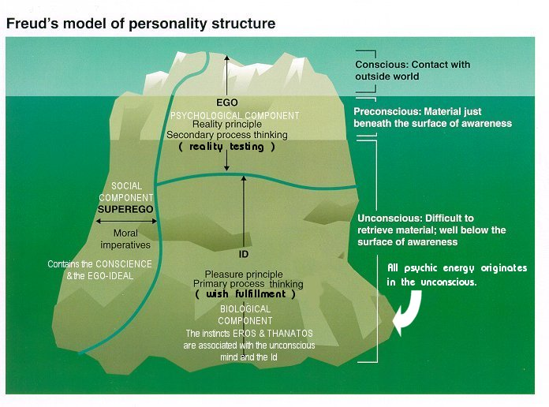
Model fungování osobnosti

Slide 8
Vývoj osobnosti
Libido produkuje energii, příběh psychického vývoje je příběhem projevení této energie v různých lokacích během života
Orální, Anální, Falické (Latentní), Genitální – vznik struktur
Místo uspokojení slasti = psychický problém x charakter v dospělosti (např. cucání palce, anální charakter, anální humor)
Dospělost je dokončením vývoje – „milovat a pracovat“

Slide 9
Obranné mechanismy
Jakou mají funkci……?
Racionalizace
Intelektualizace
Reaktivní výkon
Popření
Projekce
Sublimace
(Anna Freudová)

Slide 10
Chybné úkony
Freud – předpoklad, že léčíme pomocí slov – verbalizace, ANALÝZA
Dostat se nějak k podvědomí, je tedy úkolem terapeuta – ale jak?
Chybné úkony (PARAPRAXE) - porozuměti jim je jedna možnost ( další metody: asociace, hypnóza, sny…)
Verbální: přeřeknutí se (skryté myšlenky, chtíč)
Činnostní- zapomenutí klíčů, rozbití věci (může být i sebetrestání)

Slide 11
Chybné úkony, přeřeknutí

Slide 12
Humor
Dva podněty, které jsou neobvykle postaveny vedle sebe
Ale proč je tolik vtipů neslušných?
Vysvětlete humor a fungování vtipů z pozice psychoanalýzy
Které vtipy jsou špatné?

Slide 13
Humor – příklad tématu k diskuzi
Celá Freudova teorie: vnitřní konflikty, zpracování úzkosti, které vzbuzují…
Zdání, že mluvím o něčem jiném x náhle se projeví opravdové téma. Role překvapení: směju se dřív, než se ego a superego stačí vzpamatovat. (potom někdy pocit viny)
Vtip umožňuje zpracovat zakázané (sexuální, agresivní) impulsy způsobem, který vylučuje úzkost.
Je jedním z obranných mechanismů (sublimace). Velmi účinný, efektivní a, pokud je opravdový, neškodný

Slide 14
ALE : Jaký je rozdíl mezi dobrými a špatnými vtipy?
I.
II.
III.
IV.

Slide 15
Jaký je rozdíl mezi dobrými a špatnými vtipy?
Typy humoru – např. anální humor… český a francouzský humor?
Rozdíl ve vnímání vtipů (např. narážejících na sexualitu) mezi lidmi – v čem je rozdíl??? Kdo se nesměje.
Rasistické a ponižující vtipy na menšiny… skrytá hostilita vůči nějaké skupině, kterou cítíme, vnímáme. Jak? Vliv kontextu. Kdo, kde, jak vtip říká…
Princip špatného vtipu: Skrytá agrese = hostilita. Příliš přímo na věc. Někdy impuls není skrytý, a přesto se lidé smějí. Impuls musí být sdílený a lidé ho tak musí vnímat.

Slide 16
Humor

Slide 17
Sny: Já není pánem ve svém domě
Psychická energie z id - má svůj cíl, objekt, ten je korigován egem, principem reality, pokud možno, i superegem (výchova, morálka)
V noci má ego slabou moc – objekty mimo provoz – sny jsou realizací našich zapovězených tužeb (sexualita, tabu) a našich nepřiznaných, nezjevených strachů a komplexů
Freud – „sny jsou klíčem k duši“
Princip (výkladu snů) – snová práce, zhuštění, různé zdroje snů, nejen symboly !

Slide 18
Kritika psychoanalýzy

Slide 19
I. Kritika teorie: (hodnocení skrz znaky dobré teorie)
TEORIE:
a) soubor premis, relevantních pro předmět zkoumání, které jsou v logickém vztahu a tvoří systém
b) soubor definic, které dávají premisy do vztahu pozorovatelných skutečností
PRAVIDLA:
Musí být jasná syntax. Musí být operacionalizované pojmy, definice.
Nutné vlastnosti:
Verifikovatelnost. (je možné testovat hypotézy)
Obsažnost (jak velké pole zasahují?)
Heuristika (jaký mají dopad na realitu?)

Slide 20
II.Kritika z pragmatického pohledu
Psychologická teorie osobnosti se snaží dát smysl (zmatečné a traumatizující) lidské zkušenosti
Otázka 1: Jak dobře dokáže popsat teorie naši zkušenost? Odpovídá jí/částečně/nedostatečně/ jde proti ní
Otázka 2: Jak nám pomáhá chápat, co člověku chybí a co je pro něj možné udělat?
Otázka 3: Jak „umožňuje“ funkční terapii?

Slide 21
Vyhodnoťte SAMI psychoanalytickou teorii
A) Jaká je nejsilnější (a zároveň nejslabší) stránka psychoanalytické teorie?
B) TEORIE:
Verifikovatelnosti
Obsažnosti
Heuristiky
C) Jak ji využiji, kde, v mé práci? Proč já osobně ji chci nebo nechci používat?

Slide 22
Kritika psychoanalýzy odborníky?
I.
II.
III.
IV.
V.
VI.

Slide 23
Kritika psychoanalýzy odobrníky
I. Přílišná komplexita - nedodržují princip Occamovy břitvy / PROTIARGUMENT
II. Metoda případových studií – jasné nevýhody/ PROTIARGUMENT:
III. Vágní definice – co tím přesně myslí? (psychická energie)/ PROTIARGUMENT:
IV. Netestovatelnost – žádný experiment jí nemůže vyvrátit, je to náboženství? / PROTIARGUMENT:
V.Sexismus – ženy tráví příliš času litováním toho, že nejsou muži /PROTIARGUMENT:
VI.Jediný motiv – sex, sex, sex (a agrese)

Slide 24
Kritika následovníků: Odbourat Freuda nebo ho konstruktivně kritizovat?
Začala jeho dcera… společná snaha o revizi některých evidentně přehnaných témat.
Motivem možná ne jenom sexuální pud… boj o moc, sociální motivy, archetypy, vazba…
Reinterpretace x revize Freuda… schvaloval by to Freud?
Zachování/rozvíjení klíčového konceptu – Neopsychoanalýza, hlubinná psychologie, jiné směry

Slide 25
Vztah k moderní biopsychologii
Neurovědy versus psychonanalýza
Struktury mozku - jaký je vztah ke strukturám freudovským
Neuropsychoanalýza – nejnovější směřování psychoanalýzy, které se snaží být objektivně vědecké – Where mind meets the brain
(Zároveň dává smysl neurovědám)

Slide 26
Vyhodnocení psychoanalytické teorie

Slide 27
Proč (a jak) přeci jenom studovat Freuda:
Mnoho témat, které se nikomu jinému nezdařily (včetně těch, do nichž se nikomu jinému nechtělo), skvělá vysvětlení psychických jevů, která se hodí
Psychoterapeutická praxe: metody, které kdekdo používá a nechce vědět, že jsou od Freuda
Díky Freudovi je být nenormální normální (agrese, vina, duševní nemoc) a nemůžeme za to!
Z těchto mnoha důvodů: impakt, vliv, na kulturu, vědu, svět
A jak?… kriticky, třeba pomocí teorií jeho následovníků.

Slide 28
Kde se nachází psychoanalýza na kontinuu?
Každá teorie osobnosti je soubor tvrzení o lidském chování, které odpovídají na hlavní otázky po povaze lidské osobnosti.
Teorie se mohou (vzhledem k těm tvrzením) nacházet na kontinuu (např. 1-10):
Vědomé ………………………… nevědomé procesy
Výsledky učení …………………. proces učení
Dědičnost………………………….. prostředí
Minulost…………………………přítomnost
Holistický přístup…………………………analytický přístup
Osoba …………………………situace
Účelové ……………………mechanistické chování
Několik ……………………mnoho motivů
Normální …………………nenormální

Slide 29
Navážeme příště…
Kde a jak kritizovali Freudovi nejslavnější následovníci a odpůrci…

